Slide 1




项目14：《初恋那件小事》（心理解码）
汇报人：厉晓玲
时间：2026年2月

Slide 2


Contents
01.
02.
目录
导入：把浪漫放进学术镜头
观影：情节与心理线索同步记录
03.
04.
解析：多视角理论映射
升华：从故事到自我成长
05.
输出：课后分析与持续思考

Slide 3


01
导入：把浪漫放进学术镜头

Slide 4


影片背景与课堂任务速览
《初恋那件小事》—— 一场关于暗恋与蜕变的青春叙事
影片速览
观影任务单：四大观察点
以清新校园风格，讲述小水因暗恋阿亮而开启自我提升之路，最终完成从“丑小鸭”到“白天鹅”的蜕变，情感真挚，引发广泛共鸣。
自我提升历程: 小水因暗恋产生的具体改变与动机。
阿亮的默默关注: 其行为模式与背后的心理驱动。
友情的支持作用: 好友团在小水成长中扮演的角色。
情感表达转变: 两人情感表达方式的变化与发展。

Slide 5
预热理论工具箱
吸引力法则
爱情三元论
依恋类型
接近性 · 相似性 · 外表
激情 · 亲密 · 承诺
安全 · 回避 · 焦虑
自我认同
理想化与接纳
社会支持理论
青春期自我概念发展
从幻想投射到真实整合
同伴关系的缓冲作用

Slide 6
02
观影：情节与心理线索同步记录

Slide 7
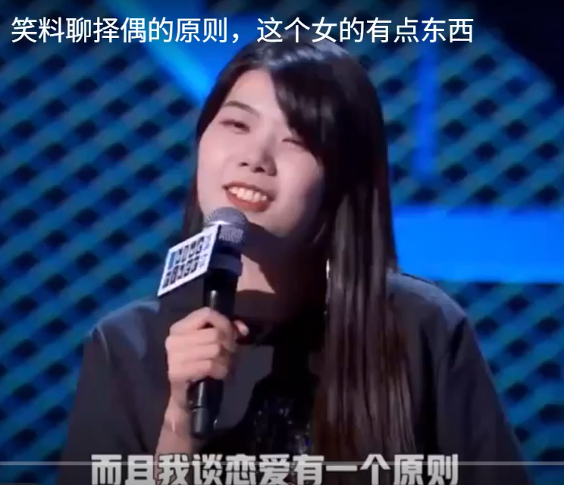
暗恋启动与自我提升动机
小水的改变源于“接近高价值对象”的吸引力，这符合心理学中的 “自我扩展模型” 。
外部目标: 将喜欢的人纳入自我概念，产生提升自我的动力。
内部动机: 通过自我投资，实现从“丑小鸭”到“白天鹅”的蜕变。
成长引擎: 爱情成为个人成长的催化剂，推动能力全面提升。

Slide 8
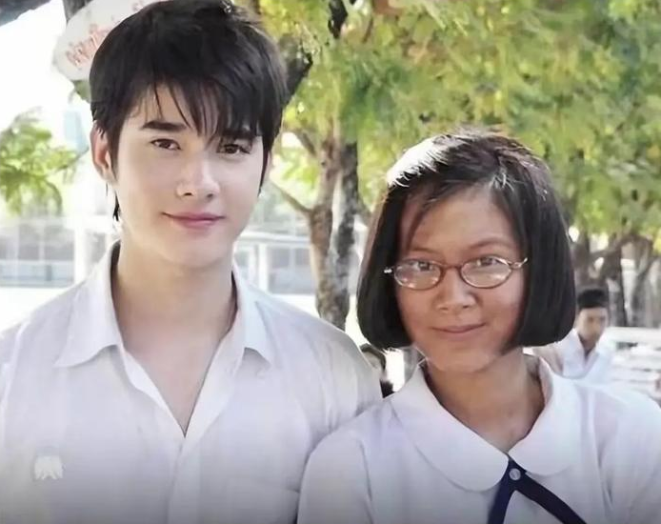
阿亮行为与依恋风格解析
行为模式：安全偏回避
默默拍照、帮忙值日、隐藏情感却不远离，表明其渴望亲密但表达含蓄。
情绪调节：非言语策略
用摄影替代语言表达，对应依恋理论中回避型个体保持亲密距离的典型方式。
动机溯源：避免冲突
父亲严苛的家庭线索，可解释其选择默默守护而非直接表白的策略。

Slide 9

友谊支持系统的缓冲作用
小水的三位好友构成了强大的社会支持网络，在浪漫追求中扮演“ 安全基地 ”的角色。
提供信息
分享情报，出谋划策，是小水的“军师团”。
陪伴支持
共同参与活动，提供行动上的陪伴与鼓励。
情绪宣泄
提供安全的情绪出口，缓冲被拒后的失落感。

Slide 10
感情发展阶段与三元论对照
陌生
单恋
互动
双向
激情 (Passion)
亲密 (Intimacy)
承诺 (Commitment)
最先出现，是单恋阶段的主要驱动力。
随互动增加而发展，深化情感连接。
在结尾萌芽，标志关系进入新阶段。
爱情从“不完整”到“完形”，打破了对“一见钟情”的刻板期待，展现了其 动态发展 的本质。

Slide 11
03
解析：多视角理论映射

Slide 12
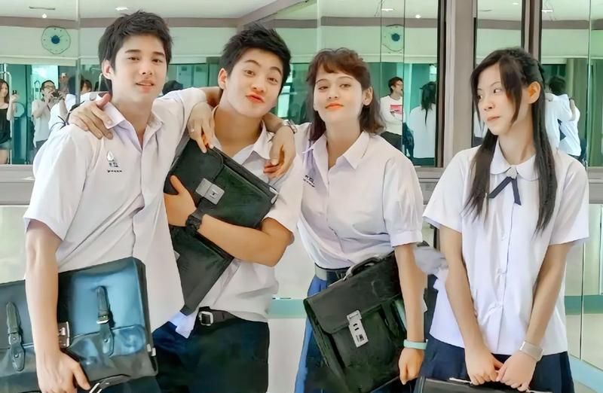
吸引力法则在细节中的显影
影片通过制造共同空间与小水的外貌变化，使双方的吸引力逐步对等，这正是 吸引力法则 的生动体现。
接近性 (Proximity)
“图书馆同坐”等高频互动，创造了熟悉感。
相似性 (Similarity)
共同参与活动，培养了相似的爱好与经历。
外表吸引力 (Appearance)
小水外貌的改变，是自我照顾态度的外化。

Slide 13
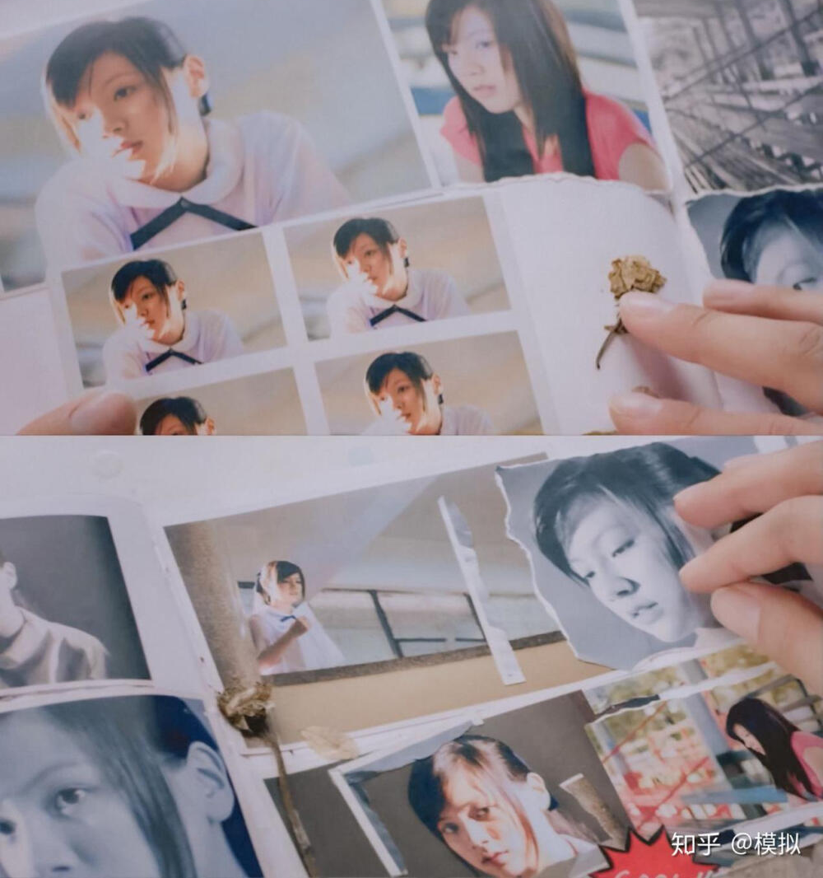
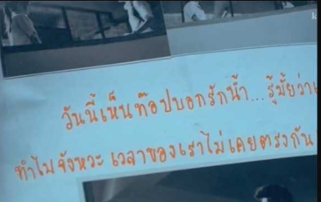
理想化褪去与真实接纳
“钥匙扣误会”
幻想破灭
理想化投射
真实接纳
小水将阿亮的照片拼贴，投射完美想象。
看到阿亮悲伤，神情转为理解与心疼。
健康关系需经历“ 理想化—去理想化—整合 ”三阶段，冲突亦可成为亲密深化的契机

Slide 14
04
升华：从故事到自我成长

Slide 15
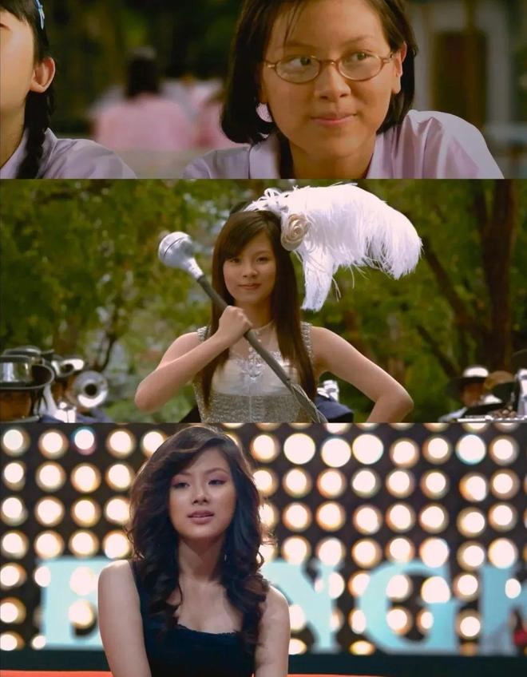
爱情作为自我成长引擎
小水的成长源于“ 投射认同 ”机制，她将阿亮的优点内化为自我追求的目标。
外部动机: 为了吸引阿亮而开始改变。
内部转化: 动力内化为对更好自我的追求。
核心启示: 好的爱情让双方成为更好的自己。

Slide 16


真诚表达与时机成熟的意义
策略一：立刻表白
策略二：先成长再告白
VS
风险高，可能因时机不成熟而破坏现有关系，源于拒绝敏感。
如阿亮般，让双方先完成自我建设，提升关系质量，需要耐心与尊重。
反思两种策略的利弊，建立对关系节奏的 耐心与尊重 ，降低表达遗憾。

Slide 17
05
输出：课后分析与持续思考

Slide 18
影视赏析报告结构与评分要点
报告结构
评分要点
引言: 简述影片与主旨。
理论准确性: 概念运用是否正确。
理论视角: 选择并阐述至少两个理论。
论证逻辑性: 分析是否条理清晰、论证充分。
情节证据: 用具体情节与镜头作为例证。
反思深度: 个人启示是否深刻、有见地。
分析讨论: 结合理论与情节进行深入分析。
避免: 纯感想式抒情，缺乏理论支撑。
个人启示: 阐述个人收获与反思。

Slide 19

延伸思考与后续资源
开放式思考题
如果小水未被选为剧团主角，她的成长轨迹是否仍会启动？
(引导思考“外部催化”与“内部动机”的关系)
后续资源推荐
延伸阅读: 《亲密关系》相关章节
推荐电影: 《Walk To Remember》
鼓励习惯: 建立“观影-理论-反思”的持续习惯

Slide 20
Thank You
感谢大家观看
汇报人：厉晓玲
时间：2026年2月

